Slide 1
Международный стандарт ИСО 9001-2015
Основные требования
Шибинов Константин Геннадьевич
Руководитель проектов ООО «Объединенная экспертная группа»

Slide 2
Программа семинара:
Введение.
Новая версия ИСО 9001-2015 как дальнейшее развитие идей качественного управления организацией
Базовые изменения новой версии по сравнению с ИСО 9001:2008
Изучение требований ИСО 9001-2015
Документирование СМК в рамках требований ИСО 9001-2015.

Slide 3
Стандарты семейства ИСО 9000
Стандарты родились в рамках Европейской концепции обеспечения качества и безопасности товаров и услуг как инструмент гарантий качества в цепочках поставки
В семейство входит более 30-ти стандартов
Было 3 редакции стандартов – 1987 г, 1994 г, 2000 г.
Переход от редакции 1994 г. к редакции 2000 г. был во многом революционным
В конце 2008 г. появилась новая редакция, которая действует в настоящее время
В 2015 г. появилась новая редакция

Slide 4
Ключевые изменения в современном мире
Выросшее значение услуг
Глобализация
Все более комплексные цепочки поставки
Выросшие ожидания заинтересованных сторон
Доступность информации

Slide 5
Причины для изменения стандартов серии ИСО 9000.
Адаптация к изменению ситуации в мире
Повышение способности организации удовлетворять клиентов
Обеспечение последовательной базы для будущего развития
Отражение все более сложных условий, в которых действуют организации
Необходимость уверенности, что новый стандарт отражает потребности всех заинтересованных сторон
Интеграция с другими системами менеджмента

Slide 6
Ключевые изменения в стандарте ИСО 9001:2015
Более значительное фокусирование на потребителе
Управленческое мышление, основанное на рисках
Увязка Политики и целей в области качества со стратегией организации (5.5.1 в)
Большая гибкость при документировании СМК - Если ранее в стандарте четко определялось, в каких случаях организация обязана разработать документированную процедуру, а в каких вести записи по качеству, то теперь в тексте стандарта установлены требования только по ведению документированной информации, а ее вид организация определяет сама, т. е. решает, будет ли эта информация существовать в виде документированной процедуры, руководства, записи или в каком-то ином
При создании новой версии ISO 9001 применена «структура высокого уровня» Новая структура стандарта –в будущем общая для всех управленческих стандартов. Эта структура обеспечивает:
Одинаковые определения ключевых терминов
Облегчает интеграцию систем менеджмента
«Знания организации» — требование, являющиеся результатом эволюции требования в отношении управления компетентностью персонала в новых условиях («промышленная революция»)

Slide 7
Структура стандарта ИСО 9001-2015. начало
0.1 Общие положения
0.2 Принципы менеджмента качества
0.3 Процессный подход
0.3.1 Общие положения
0.3.2 Цикл "Планируй - Делай - Проверяй - Действуй"
0.3.3 Риск-ориентированное мышление
0.4 Взаимосвязь с другими стандартами, предназначенными для систем менеджмента
1 Область применения
2 Нормативные ссылки
3 Термины и определения

Slide 8
Структура стандарта ИСО 9001-2015. продолжение
4 Среда организации
5 Лидерство
6 Планирование
7 Средства обеспечения
7.1 Ресурсы
7.2 Компетентность
7.3 Осведомленность
7.4 Обмен информацией
7.5 Документированная информация

Slide 9
Структура стандарта ИСО 9001-2015. продолжение
8 Деятельность на стадиях жизненного цикла продукции и услуг
8.1 Планирование и управление деятельностью на стадиях жизненного цикла продукции и услуг
8.2 Анализ требований к продукции и услугам
8.3 Проектирование и разработка продукции и услуг
8.4 Управление процессами, продукцией и услугами, поставляемыми внешними поставщиками
8.5 Производство продукции и предоставление услуг
8.6 Выпуск продукции и услуг
8.7 Управление несоответствующими результатами процессов

Slide 10
Структура стандарта ИСО 9001-2015. завершение
9 Оценка результатов деятельности
9.1 Мониторинг, измерение, анализ и оценка
9.2 Внутренний аудит
9.3 Анализ со стороны руководства
10 Улучшение
10.1 Общие положения
10.2 Несоответствия и корректирующие действия
10.3 Постоянное улучшение

Slide 11
Структура стандарта ИСО 9001-2015. приложения
Приложение A (информационное) Разъяснение новой структуры, терминологии и понятий
Приложение B (информационное) Другие международные стандарты в области менеджмента качества и на системы менеджмента качества, разработанные ИСО/ТК 176
Приложение ДА (справочное) Сведения о соответствии ссылочных международных стандартов национальным стандартам Российской Федерации

Slide 12
Новая редакция принципов менеджмента качества
Принцип менеджмента качества № 1 - Ориентация на потребителя
Принцип менеджмента качества № 2 – Лидерство
Принцип менеджмента качества № 3 – Вовлечение работников
Принцип менеджмента качества № 4 – Процессный подход
Принцип менеджмента качества № 5 - Улучшение
Принцип менеджмента качества № 6 – Принятие решений, основанных на свидетельствах
Принцип менеджмента качества №7 – Менеджмент взаимоотношений

Slide 13
Основные различия в терминологии между редакциями стандартов ИСО 9001:2008 и ИСО 9001:2015
ИСО 9001:2008 | ИСО 9001:2015
Продукция | Продукция и услуги
Исключения | Не применяется (См. Приложение А.4 для пояснений, касающихся применимости
Документация, записи | Документированная информация
Производственная среда | Среда функционирования процессов
Закупки | Управление процессами, продуктами и услугами, поставляемыми внешними поставщиками
Поставщик | Внешний поставщик

Slide 14
Примечание А5. Применимость
При определении применимости требований стандарта к системе менеджмента качества организации, настоящий стандарт больше не делает специальной ссылки на «исключения».
Тем не менее, признается, что организации может понадобиться провести анализ применимости требований вследствие размера организации, используемой ею модели менеджмента, диапазона деятельности организации и характера возникающих рисков и возможностей.
В случаях, когда какое-либо требование может применяться в пределах области применения системы менеджмента качества организации, она не может решать о том, что это требование не применимо.
В случае, когда требование не может применяться (например, в случае, когда соответствующий процесс не выполняется), организация может определять, что данное требование будет неприменимым.
Однако не может допускаться, чтобы эта неприменимость имела своим следствием проблемы, связанные с достижением соответствия продукции и услуг, или чтобы она препятствовала цели организации по повышению удовлетворенности потребителей.

Slide 15
Приложение А.2 Продукция и услуги
В стандарте ИСО 9001:2008 использовался термин «product» (продукт) для охватывания всех категорий выходов.
В настоящем международном стандарте используется «продукция и услуги».
Термин «продукция и услуги» охватывает все категории выходов (технические средства, услуги, программные средства и перерабатываемые материалы).
Специальное включение «услуг» предназначено для того, чтобы выделить различия между продукцией и услугами при применении некоторых требований.
Характерной особенностью услуг является то, что, по меньшей мере, часть данного вида выхода выпускается на стыке взаимодействия с потребителем.
Это означает, что, например, соответствие требованиям не может непременным образом быть подтвержденным до поставки услуги.
В большинстве случаев термины «продукция» и «услуги» используются совместно. Большинство выходов, которыми организация снабжает потребителей или которые им поставляются внешними поставщиками, включают как и продукцию, так и услуги.
Организации нужно принимать во внимание ситуации, когда, например, материальный продукт имеет некоторую связанную с ним нематериальную услугу или когда нематериальная услуга имеет некоторый связанный с ней материальный продукт.

Slide 16
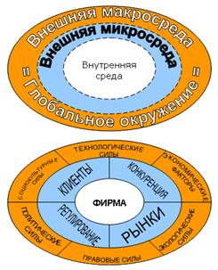
Среда организации

Slide 17
Среда организации. Начало
4.1 Понимание организации и ее среды
Организация должна определить внешние и внутренние факторы, относящиеся к ее намерениям и стратегическому направлению и влияющие на ее способность достигать намеченного(ых) результата(ов) ее системы менеджмента качества.
Организация должна осуществлять мониторинг и анализ информации об этих внешних и внутренних факторах
Примечания
1 Рассматриваемые факторы или условия могут быть положительными или отрицательными.
2 Пониманию внешней среды может способствовать рассмотрение факторов, связанных с законодательной, технологической, конкурентной, рыночной, культурной, социальной и экономической средой на международном, национальном, региональном или местном уровне.
3 Пониманию внутренней среды может способствовать рассмотрение факторов, связанных с ценностями, культурой, знаниями и результатами работы организации.

Slide 18
Среда организации. Завершение
4.2 Понимание потребностей и ожиданий заинтересованных сторон
С учетом влияния, которое заинтересованные стороны оказывают или могут оказать на способность организации постоянно поставлять продукцию и услуги, отвечающие требованиям потребителей и применимым к ним законодательным и нормативным правовым требованиям, организация должна определить:
a) заинтересованные стороны, имеющие отношение к системе менеджмента качества;
b) требования этих заинтересованных сторон, относящиеся к системе менеджмента качества.
Организация должна осуществлять мониторинг и анализ информации об этих заинтересованных сторонах и их соответствующих требованиях.

Slide 19
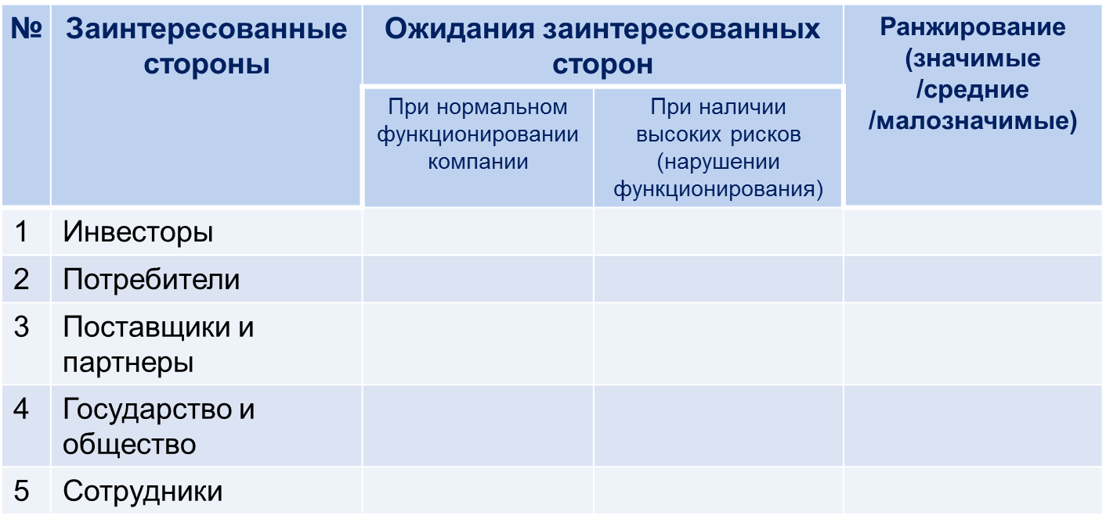
Вариант реализации:

Slide 20

Риск-ориентированное мышление

Slide 21
Приложение А.4 Риск-ориентированное мышление
Стандарт устанавливает для организации требование понимать ее среду (см. 4.1) и определять риски, как основу для планирования (см. 6.1). Это отражает применение риск-ориентированного мышления для планирования и внедрения процессов системы менеджмента качества (см. 4.4) и будет помогать в определении объема документированной информации.
Одна из ключевых целей системы менеджмента качества состоит в том, чтобы действовать в качестве превентивного инструмента. Поэтому настоящий стандарт НЕ ИМЕЕТ отдельного раздела или пункта с заголовком «Предупреждающие действия». Понятие предупреждающего действия отражается через подход, основанный на рисках, с тем, чтобы сформулировать требования к системам менеджмента качества.
Несмотря на то, что риски и возможные события должны быть определены и рассмотрены, стандарт не требует формализованной процедуры менеджмента рисков или документированного процесса менеджмента рисков
В соответствии с требованиями 6.1 организация ответственна за применение риск-ориентированного мышления и за действия в отношении риска, в том числе целесообразность регистрации и сохранения документированной информации как свидетельства определения рисков организацией.

Slide 22
Более подробно- в разделе 0.3.3 ИСО 9001-2015
0.3.3 Риск-ориентированное мышление
Риск-ориентированное мышление (А.4) необходимо для достижения результативности системы менеджмента качества. Концепция риск-ориентированного мышления подразумевалась в предыдущей версии настоящего стандарта, включая, например, выполнение предупреждающих действий, направленных на исключение потенциальных несоответствий, анализ любых несоответствий, которые возникают, и принятие мер по предотвращению их повторения, соответствующих последствиям несоответствия.
Чтобы соответствовать требованиям настоящего стандарта организации необходимо планировать и внедрять действия, связанные с рисками и возможностями. Направление усилий на риски и возможности создает основу для повышения результативности системы менеджмента качества, достижения улучшенных результатов и предотвращение неблагоприятных последствий.

Slide 23
Управление рисками:
1. «Планируй» – выявить и оценить риски. Определить, что приемлемо и НЕ ПРИЕМЛЕМО
2. «Делай» – реагирование на риски. Варианты реагирования на риски могут включать (Примечание 1 к 6.1):
избежание риска,
допущение риска с тем, чтобы отследить возможности,
устранение источника риска,
изменение вероятности или последствий,
разделение риска или
сдерживание риска путем принятия решения, основанного на информации.
3. «Проверяй» - мониторинг действий (реализации плана реагирования на риски)
4. «Действуй» - переоценка рисков, выявление «пропущенных» рисков, корректировка действий по результатам шага 3.

Slide 24
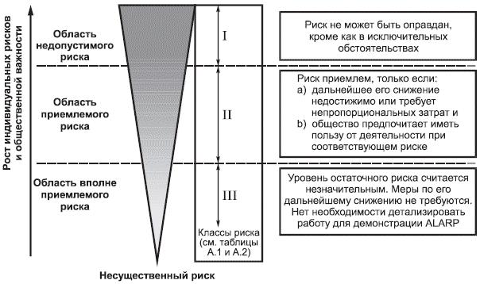
Приемлемый риск и принцип ALARP (As Low As Reasonably Practicable)

Slide 25

Мышление современного руководителя
Мышление современного руководителя – это постоянное «взвешивание» рисков и
возможностей.
Но нужно помнить:
1. Любая возможность при попытке ее реализовать порождает риск ее реализации.
2. Любой риск открывает возможность его снижения или предотвращения

Slide 26

Знания организации

Slide 27
Приложение А.7 Знания организации
Пункт 7.1.6 Знания организации рассматривает потребность, связанную с определением и поддержанием знаний, полученных организацией, в том числе ее персоналом, в целях обеспечения того, чтобы она могла добиваться соответствия продукции и услуг.
Необходимо, чтобы процесс для рассмотрения и управления прошлым, настоящим и дополнительным знанием, принимал во внимание контекст организации, в том числе ее размер и сложность, риски и возможности, которые ей необходимо рассматривать, а также потребность, связанную с доступностью и достижимостью знаний.
Организация вправе по своему усмотрению определять пропорции и соотношение между знаниями, которыми владеют компетентные работники, и знаниями, становящимися доступными с помощью других средств, при условии, чтобы могло достигаться соответствие продукции и услуг.

Slide 28
Менеджмент знаний – ключевой фактор конкурентоспособности организации в современном инновационном мире
Менеджмент знаний - это систематический процесс идентификации, использования и передачи информации, знаний, которые люди могут создавать, совершенствовать и применять.
Менеджмент знаний включает в себя следующие компоненты:
1. Стимулирование прироста знаний.
2. Отбор и аккумулирование значимых сведений из внешних по отношению к данной организации источников.
3. Сохранение, классификация, трансформация, обеспечение доступности знаний.
4. Распространение и обмен знаний, в том числе в рамках организации.
5. Использование знаний в деловых процессах, в том числе при принятии решений.
6. Воплощение знаний в продуктах, услугах, документах, базах данных и программном обеспечении.
7. Оценка знаний, измерение и использование нематериальных активов организации.
8. Защита знаний.

Slide 29

Управление поставляемыми извне процессами, продуктами и услугами

Slide 30
Приложение А.8 Управление поставляемыми извне процессами, продуктами и услугами
Раздел 8.4 рассматривает все формы внешнего снабжения, организовано ли оно посредством закупок у поставщика, посредством соглашения с компанией-партнером, путем передачи процессов или функций организации на аутсорсинг или любыми другими средствами.
От организации требуется принятие подхода на основе рисков для определения типа и степени управления внешним снабжением подходящих для конкретных внешних поставщиков и закупаемой извне продукцией и услугам.

Slide 31
Почему такие требования к закупкам? Потому что мы всегда продаем и покупаем 5 аспектов товара!
Товар
Сопутствующий сервис (процедура покупки, оплаты и т.д.)
Гарантию приемлемости рисков применения товара
Гарантию надежности поставщика
Гарантию устойчивости бизнеса поставщика

Slide 32
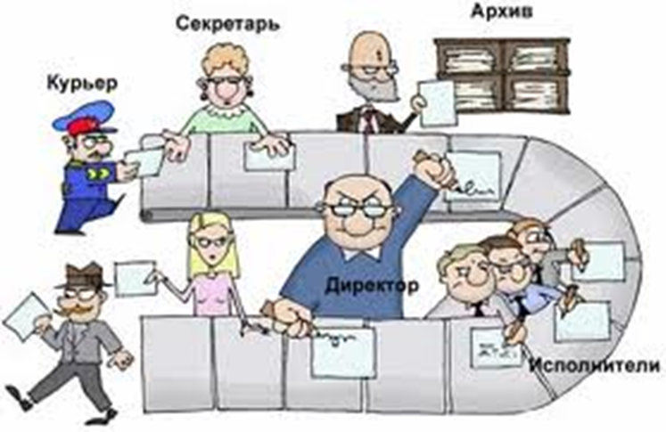
Документированная информация

Slide 33
Приложение А.6 Документированная информация
Там, где в ИСО 9001:2008 использовались специальные термины, такие как «документ» или «документированные процедуры», «руководство по качеству» или «план качества», в настоящей версии стандарта определены требования к «разработке, актуализации и применению документированной информации».
Там, где в ИСО 9001:2008 использовался термин «записи» для обозначения документов, необходимых для представления свидетельства соответствия требованиям, теперь используется требование «регистрировать и сохранять документированную информацию».
Организация несет ответственность за определение того, какая документированная информация должна быть зарегистрирована и сохранена, в течение какого периода времени и какие средства будут использованы для этого.
Там, где настоящий стандарт ссылается на «информацию», а не на «документированную информацию» (например, в подразделе 4.1: «Организация должна осуществлять мониторинг и анализ информации об этих внешних и внутренних факторах»), нет требования, что эта информация должна быть документированной.

Slide 34
Изучение требований ИСО 9001-2015
Разделы 01-06 и 1, 2, 3

Slide 35
Раздел 0.1 Общие положения
Применение системы менеджмента качества является стратегическим решением для организации, которое может помочь улучшить результаты ее деятельности и обеспечить прочную основу для инициатив, ориентированных на устойчивое развитие.
Потенциальными преимуществами для организации от применения системы менеджмента качества, основанной на настоящем стандарте, являются:
a) способность стабильно предоставлять продукцию и услуги, которые удовлетворяют требования потребителей и применимые законодательные и нормативные правовые требования;
b) создание возможностей для повышения удовлетворенности потребителей;
c) направление усилий на риски и возможности, связанные со средой и целями организации;
d) возможность продемонстрировать соответствие установленным требованиям системы менеджмента качества.
Настоящий стандарт не предполагает необходимость:
- единообразия в структуре различных систем менеджмента качества;
- согласования документации со структурой разделов настоящего стандарта;
- использования специальной терминологии настоящего стандарта в рамках организации.

Slide 36
Раздел 0.4 0.4 Взаимосвязь с другими стандартами, предназначенными для систем менеджмента
Настоящий стандарт позволяет организации применять процессный подход в сочетании с циклом PDCA и риск-ориентированным мышлением с тем, чтобы согласовать или интегрировать свою систему менеджмента качества с требованиями других стандартов на системы менеджмента.
Настоящий стандарт связан со стандартами ИСО 9000 и ИСО 9004 следующим образом:
- ИСО 9000 «Системы менеджмента качества. Основные положения и словарь» создает важную основу для надлежащего понимания и внедрения настоящего стандарта.
- ИСО 9004 «Менеджмент для достижения устойчивого успеха организации. Подход на основе менеджмента качества» дает руководство организациям, стремящимся превзойти требования настоящего стандарта.
Приложение B содержит сведения о других международных стандартах в области менеджмента качества и стандартах на системы менеджмента качества, которые были разработаны ИСО/ТК 176

Slide 37
Приложение В. Другие международные стандарты в области менеджмента качества (1)
Стандарт ИСО 10001 Удовлетворенность потребителей. Руководящие указания по кодексам поведения служит для организации руководством в определении того, что ее меры по обеспечению удовлетворенности потребителей отвечают их потребностям и ожиданиям.
Стандарт ИСО 10002 Удовлетворенность потребителей. Руководящие указания по обращению с жалобами потребителей служит руководством по процессу обращения с жалобами через признание и изучение потребностей и ожиданий сторон, обращающихся с жалобами, и принятия решений по разрешению вопросов, связанных с жалобами.
Стандарт ИСО 10003 Удовлетворенность потребителей. Руководящие указания по разрешению споров вне организаций служит руководством для результативного и эффективного разрешения споров вне организаций по жалобам, связанным с продукцией.
Стандарт ИСО 10004 Руководящие указания по мониторингу и измерению удовлетворенности потребителей служит руководством для мер, направленных на повышение удовлетворенности потребителей и на идентификацию возможностей улучшения продукции, процессов и качеств, которые ценятся потребителями.

Slide 38
Приложение В. Другие международные стандарты в области менеджмента качества (2)
Стандарт ИСО 10005 Руководящие указания для планов по качеству служит руководством по разработке и использованию планов по качеству как связующее средство, связывающего требования процесса, продукта, проекта или контракта с рабочими методами и практиками, обеспечивающих производство продукции.
Стандарт ИСО 10006 Руководящие указания по менеджменту качества проектов применимы к широкому спектру проектов: от малых до больших, от простых до сложных, от отдельного взятого проекта до проекта, являющимися частью серии проектов.
Стандарт ИСО 10007 Руководящие указания по управлению конфигурацией предназначен для оказания содействия организациям, применяющим управление конфигурацией для технического и административного руководства на протяжении всего жизненного цикла продукции.
Стандарт ИСО 10008 Удовлетворенность потребителей. Руководящие указания для электронных торговых операций между организациями и потребителями дает руководство о том, каким образом организации могут внедрить результативную и эффективную систему для электронных торговых операций между организациями и потребителями (В2С ЕСТ), и тем самым создать основу для того, чтобы потребители имели повышенную уверенность в отношении электронных торговых операций В2С ЕСТ; повысить способность организации удовлетворять потребителей; а также уменьшить количество жалоб и споров.

Slide 39
Приложение В. Другие международные стандарты в области менеджмента качества (3)
Стандарт ИСО 10012 Руководящие указания для менеджмента измерительных процессов служит руководством для менеджмента измерительных процессов и метрологического подтверждения измерительного оборудования, используемого для обеспечения и демонстрации соответствия метрологическим требованиям.
Стандарт ИСО/ТО 10013 Руководящие указания по документированию систем менеджмента качества содержит руководящие указания по разработке и поддержанию документации, необходимой для системы менеджмента качества.
Стандарт ИСО 10014 Руководящие указания по реализации финансовых и экономических преимуществ адресуется высшему руководству. Он содержит руководящие указания по реализации финансовых и экономических преимуществ за счет применения принципов менеджмента качества.
Стандарт ИСО 10015 Руководящие указания по обучению предлагает руководящие указания, направленные на оказание помощи организациям и посвящены вопросам, связанным с обучением.
Стандарт ИСО 10017 Руководящие указания по статистическим методам предоставляет разъяснения в отношении статистических методов, применение которых связано с непостоянством или изменчивостью, наблюдаемых в поведении и результатах процессов, даже в условиях кажущейся стабильности.

Slide 40
Приложение В. Другие международные стандарты в области менеджмента качества (4)
Стандарт ИСО 10018 Руководящие указания по вовлечению и компетентности персонала содержит руководящие указания, которые оказывают влияние на вовлеченность и компетентность персонала. Система менеджмента качества зависит от вовлеченности компетентных работников и от того, как они используются и насколько они интегрированы в организацию. Крайне важно идентифицировать, развивать и оценивать необходимые знания, навыки, поведение и рабочую среду.
Стандарт ИСО 10019 Руководящие указания по выбору консультантов по системам менеджмента качества служит руководством по выбору консультантов по системам менеджмента качества и использованию их услуг. Стандарт дает руководство по процессу оценивания компетентности консультантов по системам менеджмента качества и обеспечивает уверенность в том, что потребности и ожидания организации в отношении услуг консультантов будут выполнены.
Стандарт ИСО 19011 Руководящие указания по аудиту систем менеджмента служит руководством по менеджменту программы аудита, по планированию и проведению аудита системы менеджмента, а также по компетентности и оцениванию аудиторов и аудиторских групп. Он предназначен для применения к аудиторам, организациям, внедряющим системы менеджмента, и организациям, которым требуется проводить аудиторские проверки систем менеджмента.

Slide 41
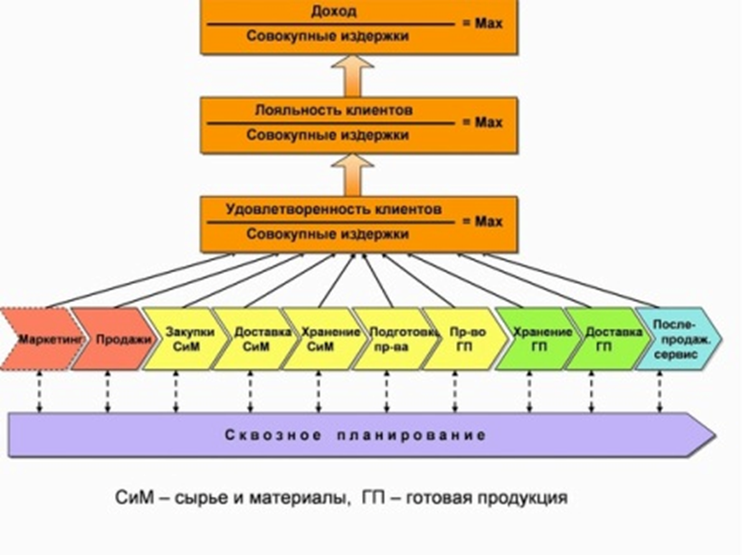
Процессный подход

Slide 42
Раздел 3. 0.3 Процессный подход
Настоящий стандарт направлен на применение «процессного подхода» при разработке, внедрении и улучшении результативности системы менеджмента качества в целях повышения удовлетворенности потребителей путем выполнения их требований. Раздел 4.4 настоящего стандарта содержит конкретные требования, рассматриваемые как существенные для применения процессного подхода.
Процессный подход применяет систематическую идентификацию и управление процессами и их взаимосвязями таким образом, чтобы достигать намеченных результатов в соответствии с политикой в области качества и стратегией развития организации. Менеджмент процессов и системы как единого целого можно достигнуть, используя методологию «Plan – Do – Check - Act» (PDCA) (см. п.0.4) наряду со всеобщим фокусом на «Мышление на основе рисков», нацеленное на предотвращение нежелательных результатов (см. п.0.5).
При применении в системе менеджмента качества процессный подход обеспечивает:
a) понимание и выполнение всех требований;
b) рассмотрение процессов с точки зрения добавляемой ими ценности;
c) достижение результативного выполнения процессов;
d) улучшение процессов, основанное на оценке данных и имеющейся информации.

Slide 43
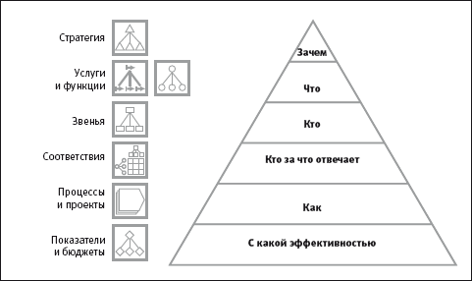
Основа ИСО 9001:2015 – цикл Деминга

Slide 44
Цикл PDCA в СМК (указаны разделы стандарта)
Система менеджмента качества (4)
Организация и ее среда (4)
Средства обеспечения и Деятельность
(7, 8)
Удовлетво-ренность потребителей
Планируй
Делай
Оценка результатов деятельности
(9)
Результаты СМК
Требования потребителей
Планирование
(6)
Лидерство
(5)
Действуй
Проверяй
Продукция и услуги
Потребности и ожидания соответствующих заинтересованных сторон (4)
Улучшение
(10)

Slide 45
Схематичное изображение элементов процесса
Точка начала
Точка окончания
Источники
входов
Входы
Получатели выходов
Деятельность
Выходы
МАТЕРИЯ, ЭНЕРГИЯ, ИНФОРМАЦИЯ, например, в форме материалов, ресурсов, требований
МАТЕРИЯ, ЭНЕРГИЯ, ИНФОРМАЦИЯ, например, в форме продукции, услуги, решения
ПОСЛЕДУЮЩИЕ ПРОЦЕССЫ,
например, потребителя (внутреннего или внешнего), других соответствующих заинтересованных сторон
ПРЕДЫДУЩИЕ ПРОЦЕССЫ,
например, поставщика (внутреннего или внешнего), потребителя, других соответствующих заинтересованных сторон
Возможные средства управления, а также контрольные точки для мониторинга и измерений результатов деятельности

Slide 46
Процессная модель:
1-й приоритет: входы и выходы (Что, когда, кому). Зачем? Чтобы предприятие функционировало
2-й приоритет: взаимодействие (кто как участвует, за какое время). Зачем? Чтобы функционирование было эффективным
Взаимодействие в штатных ситуациях и нештатных ситуациях (проблемы, инциденты, аварии, катастрофы) протекания процесса
3-й приоритет: технология деятельности (на что обратить внимание, алгоритм действий). Зачем? Чтобы объяснить новым сотрудникам или добиться единообразия действий (и результата) «старых» сотрудников

Slide 47
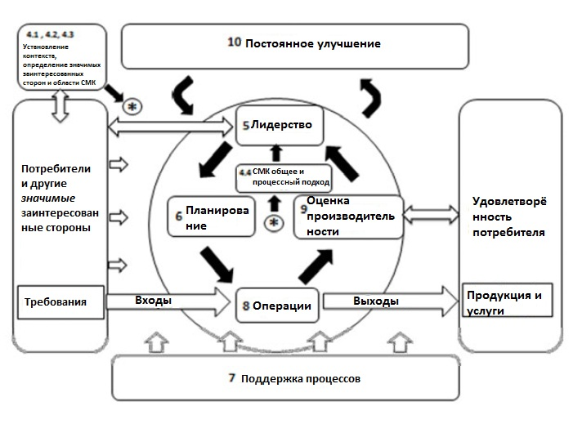
Модель системы менеджмента качества, основанной на процессном подходе, показывающая связи между разделами стандарта

Slide 48

Раздел 4. Контекст организации

Slide 49
4.1 Понимание организации и её контекста
Организация должна определить внешние и внутренние вопросы, которые существенны для её назначения и стратегического направления развития, и которые влияют на её способность достигать намеченного результата (ов) от её системы менеджмента качества.
Организация должна осуществлять мониторинг и анализ информации об этих внутренних и внешних вопросах.
Примечание 1 Внешний контекст может быть боле понятен, если рассмотреть аспекты, связанные с правовым, технологическим, конкурентным, культурным, социальным, экономическим, природным окружением на международном, национальном, региональном или местном уровне.
Примечание 2 При формировании понимания внутреннего контекста организация может принимать во внимание вопросы, связанные с ценностями, знаниями культуры и деятельности организации.
Комментарий: в настоящее время на основании внешнего и внутреннего контекста создается адекватная бизнес-архитектура организации
Подробности описаны в статье:

Slide 50
4.2 Понимание потребностей и ожиданий заинтересованных сторон
В связи с их воздействием или потенциальным воздействием на способность организации непрерывно обеспечивать продукцией и услугами, удовлетворяющими требования потребителей и законодательные требования, организация должна определить:
a) заинтересованные стороны, которые значимы для системы менеджмента качества;
b) требования этих заинтересованных сторон, которые значимы для системы менеджмента качества.
Организация должна осуществлять мониторинг и анализ информации об этих заинтересованных сторонах и их существенных требованиях.

Slide 51
4.3 Определение области применения системы менеджмента качества
Организация должна определить границы и применимость системы менеджмента качества, чтобы определить область её применения.
При определении области применения организация должна учитывать:
а) внешние и внутренние аспекты, рассмотренные в п. 4.1;
b) требования значимых заинтересованных сторон, рассмотренные в п. 4.2;
c) продукцию и услуги организации.
Там, где требование настоящего Международного Стандарта может быть применено в установленной области, тогда оно должно быть применено в организации.
Если какое-либо требование (требования) этого Международного Стандарта не могут быть применены, это не должно оказать эффект на способность или ответственность организации обеспечить соответствие продукции и услуг.
Область должна быть доступна и поддерживаться в виде документированной информации, определяющей:
- продукцию и услуги, охватываемые системой менеджмента качества;
- обоснование для любого случая, когда настоящий Международный Стандарт не может быть применён.

Slide 52
4.4 Система менеджмента качества и её процессы
Организация должна установить, внедрить, поддерживать и постоянно улучшать систему менеджмента качества, в том числе необходимые процессы и их взаимодействие, в соответствии с требованиями настоящего международного стандарта.
Организация должна определить процессы необходимые для системы менеджмента качества и их применение во всей организации и должна определить:
a) Определять необходимые входы и ожидаемые выходы для каждого процесса;
b) последовательность и взаимодействие этих процессов;
c) критерии, методы, включая измерения и значимые показатели деятельности, необходимые для обеспечения результативного функционирования, и управление этими процессами;
d) необходимые ресурсы и обеспечивать их наличие;
e) распределение обязанностей и полномочий для этих процессов;
f) риски и возможности в соответствии с требованиями п. 6.1, и планы и осуществления необходимых направленных на них действий;
g) методы мониторинга, изменения, если уместно, и оценки процессов и, если необходимо, изменения процессов для обеспечения достижения ими ожидаемых результатов;
h) Возможности улучшения процессов и системы менеджмента качества.

Slide 53

Раздел 5. лидерство
5.1 Лидерство и приверженность
5.2 Политика
5.3 Функции, ответственность и полномочия

Slide 54
5. Лидерство
5.1 Лидерство и приверженность (1)
Высшее руководство должно демонстрировать свое лидерство и приверженность в отношении системы менеджмента качества посредством:
принятия ответственности за результативность системы менеджмента качества;
установления политики и целей в области качества для системы менеджмента качества, которые согласуются с условиями контексты организации и ее стратегическим направлением;
обеспечения интеграции требований системы менеджмента качества в бизнес-процессы организации;
содействия применению процессного подхода и риск-ориентированного мышления;

Slide 55
5. Лидерство
5.1 Лидерство и приверженность (2)
обеспечения ресурсами, необходимыми для системы менеджмента качества;
распространения в организации понимания важности результативного менеджмента качества и соответствия требованиям системы менеджмента качества;
обеспечения достижения системой менеджмента качества намеченных результатов;
вовлечения, руководства и оказания поддержки участия работников в обеспечении результативности системы менеджмента качества;
поддержки улучшения;
поддержки других соответствующих руководителей в демонстрации ими лидерства в сфере их ответственности.

Slide 56
5. Лидерство
5.1 Лидерство и приверженность (3)
Высшее руководство должно демонстрировать лидерство и приверженность в отношении ориентации на потребителя посредством обеспечения того, что:
требования потребителей, а также применимые законодательные и нормативные правовые требования определены, поняты и неизменно выполняются;
риски и возможности, которые могут оказывать влияние на соответствие продукции и услуг и на способность повышать удовлетворенность потребителей, определены и рассмотрены;
поддерживается фокус на повышение удовлетворенности потребителей.

Slide 57

5. Лидерство
5.2 Политика (1)
Высшее руководство должно установить, внедрить и поддерживать в актуальном состоянии политику в области качества, которая:
соответствует цели и среде организации, а также поддерживает ее стратегическое направление;
создает основу для установления целей в области качества;
включает в себя обязательство соответствовать применимым требованиям;
включает в себя обязательство постоянно улучшать систему менеджмента качества.

Slide 58
5. Лидерство
5.3 Функции ответственность и полномочия
Высшее руководство должно распределить ответственность и полномочия для:
обеспечения соответствия системы менеджмента качества требованиям стандарта;
обеспечения получения намеченных выходов процессов;
отчетности о результатах функционирования системы менеджмента качества и возможностях ее улучшения, в особенности высшему руководству;
поддержки ориентации на потребителя во всей организации;
сохранения целостности системы менеджмента качества при планировании и внедрении изменений в СМК.

Slide 59
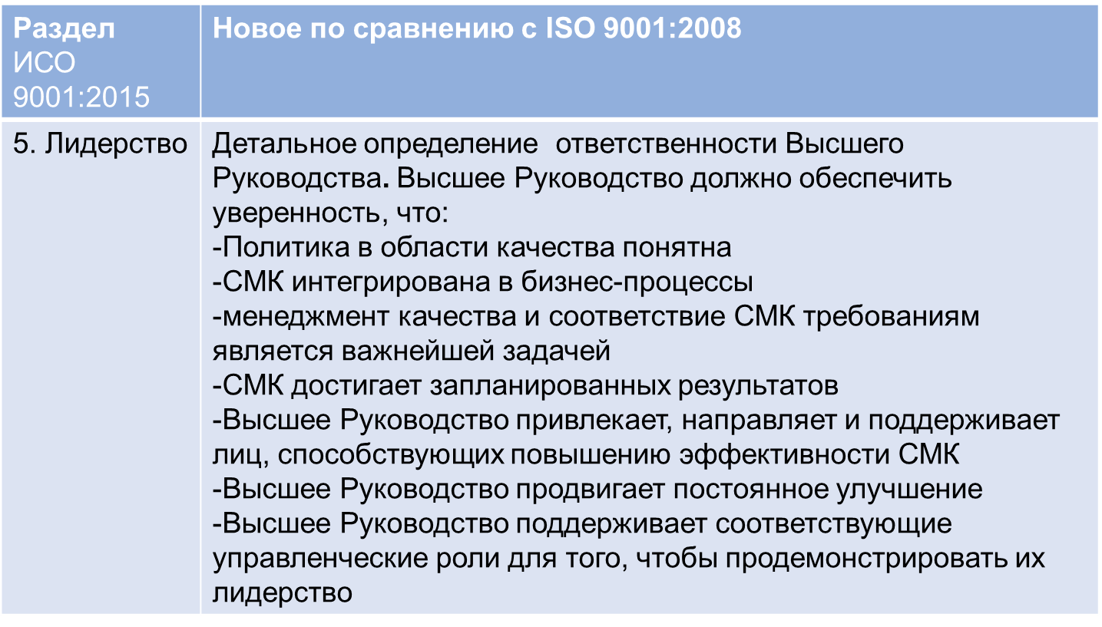
Новое по сравнению с ISO 9001:2008 (1)

Slide 60
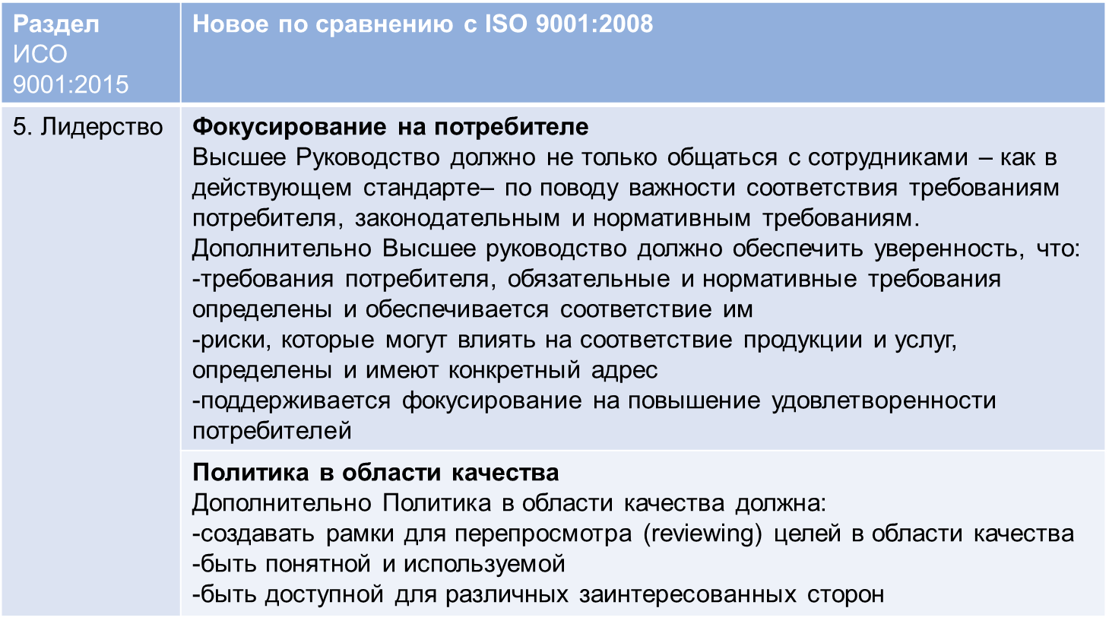
Новое по сравнению с ISO 9001:2008 (2)

Slide 61

Раздел 6. Планирование (для системы менеджмента качества)
6.1 Действия в отношении рисков и возможностей
6.2 Цели в области качества и планирование их достижения
6.3 Планирование изменений

Slide 62

6. Планирование
6.1 Действия в отношении рисков и возможностей
Потребности и ожидания
заинтересованных сторон
Определить риски и возможности, подлежащие рассмотрению для:
обеспечения уверенности в том, что система менеджмента качества может достичь своих намеченных результатов;
увеличения их желаемого влияния;
предотвращения или уменьшения их нежелательного влияния;
достижения улучшения.
Меры в отношении
рисков и возможностей

Slide 63
6. Планирование
6.2 Цели в области качества и планирование их достижения (1)
Цели в области качества должны:
быть согласованными с политикой в области качества;
быть измеримыми;
учитывать применимые требования;
быть связанными с обеспечением соответствия продукции и услуг и повышением удовлетворенности потребителей;
подлежать мониторингу;
быть доведенными до персонала;
актуализироваться по мере необходимости.
Информация о целях
поддерживается как документированная информация

Slide 64

6. Планирование
6.2 Цели в области качества и планирование их достижения (2)
При планировании действий по достижению целей в области качества организация должна определить:
что должно быть сделано;
какие потребуются ресурсы;
кто будет нести ответственность;
когда эти действия будут завершены;
каким образом будут оцениваться результаты.

Slide 65

6. Планирование
6.3 Планирование изменений
Изменения должны осуществляться:
на плановой основе и
систематизированным образом
Организация должна рассматривать:
цель вносимого изменения и возможные последствия его внесения;
целостность системы менеджмента качества;
наличие ресурсов;
распределение или перераспределение ответственности и полномочий.

Slide 66
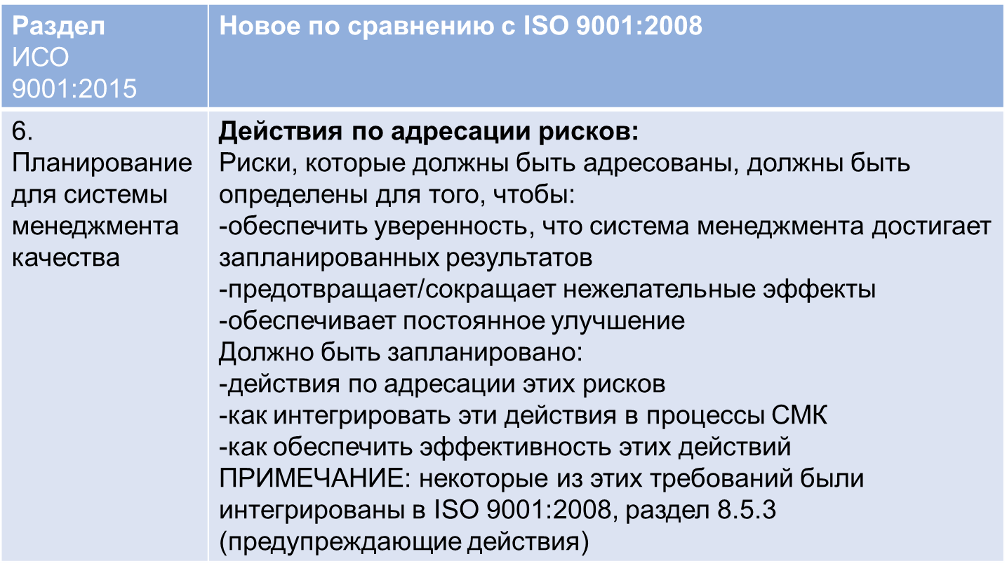
Новое по сравнению с ISO 9001:2008 (1)

Slide 67
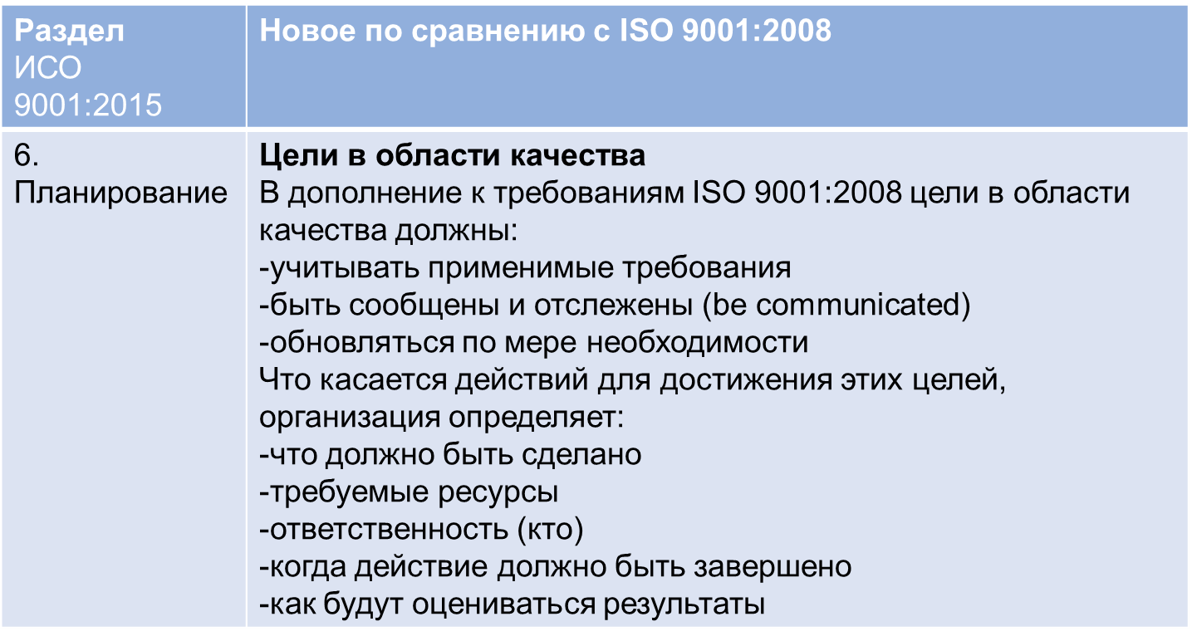
Новое по сравнению с ISO 9001:2008 (2)

Slide 68
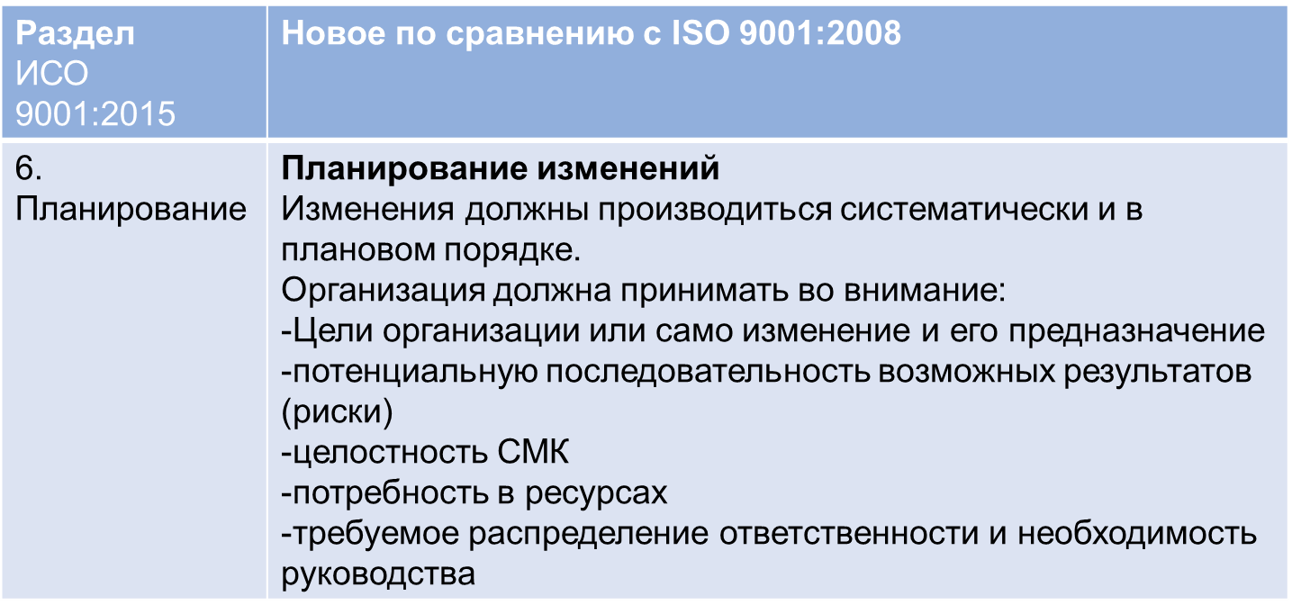
Новое по сравнению с ISO 9001:2008 (3)

Slide 69

Раздел 7. Средства обеспечения (1)
7.1 Ресурсы
  7.1.1 Общие положения
  7.1.2 Люди
  7.1.3 Инфраструктура
  7.1.4 Среда для функционирования процессов
  7.1.5 Ресурсы для мониторинга и измерения
  7.1.6 Знания организации
7.2 Компетентность

Slide 70

Раздел 7. Средства обеспечения (2)
7.3 Осведомлённость
7.4 Обмен информацией
7.5 Документированная информация
  7.5.1 Общие положения
  7.5.2 Создание и актуализация
  7.5.3 Управление документированной информацией

Slide 71
7. Обеспечение
7.1 Ресурсы (1)
7.1.1 Общие положения
Организация должна определить и обеспечить наличие ресурсов, необходимых для разработки, внедрения, поддержания и постоянного улучшения системы менеджмента качества.
Организация должна рассматривать:
возможности и ограничения, связанные с существующими внутренними ресурсами;
то, что необходимо получить от внешних поставщиков.

Slide 72

7. Обеспечение
7.1 Ресурсы (2)
7.1.2 Люди
Организация должна определить и обеспечить наличие лиц, необходимых для результативного внедрения системы менеджмента качества и для функционирования и управления ее процессами.

Slide 73
7. Обеспечение
7.1 Ресурсы (3)
7.1.3 Инфраструктура
Организация должна определить, создать и поддерживать инфраструктуру, необходимую для функционирования ее процессов с целью достижения соответствия продукции и услуг.
Оборудование, технические
и программные средства
Здания, инженерные сети,
системы
Транспорт
Системы связи,
информационные системы

Slide 74

7. Обеспечение
7.1 Ресурсы (4)
7.1.4 Среда для функционирования процессов
Организация должна определить, создать и поддерживать среду, необходимую для функционирования ее процессов и достижения соответствия требованиям к продукции и услугам.
Факторы:
Социальные
Психологические
Физические

Slide 75
7. Обеспечение
7.1 Ресурсы (5)
7.1.5 Ресурсы для мониторинга и измерения. Общие требования
Определить и предоставить ресурсы, необходимые для обеспечения имеющих законную силу и надежных результатов в тех случаях, когда мониторинг или измерения используются для подтверждения соответствия продукции и услуг требованиям.
Организация должна обеспечить, чтобы предоставленные ресурсы:
были пригодными для конкретного типа предпринимаемых действий по мониторингу и изменению;
поддерживались в рабочем состоянии в целях сохранения их пригодности для предусмотренных целей.
Сохранять документированную информацию в качестве свидетельства пригодности ресурсов для мониторинга и измерения

Slide 76
7. Обеспечение
7.1 Ресурсы (6)
7.1.5 Ресурсы для мониторинга и измерения. Прослеживаемость измерения
В тех случаях, когда прослеживаемость измерения является требованием или рассматривается организацией в качестве важного элемента для обеспечения уверенности в правомочности результатов измерения, измерительное оборудование должно быть:
откалибровано и/или поверено через установленные периоды или перед его применением по эталонам, передающим размеры единиц в сравнении с международными или национальными эталонами. При отсутствии таких эталонов база, использованная для калибровки или поверки, должна быть зарегистрированной и сохраняться в качестве документированной информации;
идентифицировано в целях установления их статуса;
защищено от регулировок, повреждения и ухудшения состояния, которые сделали бы недействительными статус калибровки и последующие результаты измерения.

Slide 77

7. Обеспечение
7.1 Ресурсы (7)
7.1.5 Ресурсы для мониторинга и измерения. Прослеживаемость измерения
Организация должна определить правомочность предыдущих результатов измерения в тех случаях, когда было обнаружено, что измерительное оборудование непригодно для применения по его прямому назначению и, при необходимости предпринять корректирующее действие.

Slide 78
7. Обеспечение
7.1 Ресурсы (8)
Знания – это информация, которая используется и которой обмениваются для достижения целей организации.
7.1.6 Знания организации
Организация должна определить знания, необходимые для функционирования ее процессов и для достижения соответствия продукции и услуг.
Знания должны поддерживаться на необходимом уровне и быть доступными в необходимом объеме.
При рассмотрении изменяющихся нужд и тенденций организация должна оценивать текущий уровень знаний и определять, каким образом получить или обеспечить доступ к дополнительным знаниям и их необходимым обновлениям.

Slide 79
7. Обеспечение
7.2 Компетентность
Организация должна:
определять необходимую компетентность лиц(а), выполняющих(его) работу под ее управлением, которая оказывает влияние на результаты деятельности и результативность системы менеджмента качества;
обеспечивать компетентность этих лиц на основе соответствующего образования, подготовки или опыта;
где это возможно, предпринимать действия, направленные на получение требуемой компетентности, и оценивать результативность предпринятых действий;
сохранять соответствующую документированную информацию, подтверждающую компетентность.

Slide 80
7. Обеспечение
7.3 Осведомлённость
Организация должна обеспечить, чтобы соответствующие лица, выполняющие работу под управлением организации, были осведомлены:
о политике в области качества;
о соответствующих целях в области качества;
о своем вкладе в результативность системы менеджмента качества, включая пользу от улучшения результатов деятельности;
о последствиях несоответствия требованиям системы менеджмента качества.

Slide 81

7. Обеспечение
7.4 Обмен информацией
Организация должна определить порядок внутреннего и внешнего обмена информацией в связи с системой менеджмента качества, включая:
какая информация будет передаваться;
когда будет передаваться информация;
кому будет передаваться информация;
каким образом она будет передаваться;
кто будет передавать информацию.

Slide 82

7. Обеспечение
7.5 Документированная информация (1)
7.5.1 Общие положения
Система менеджмента качества организации должна включать в себя:
документированную информацию, требуемую стандартом;
документированную информацию, определенную организацией как необходимую для обеспечения результативности системы менеджмента качества.

Slide 83
7. Обеспечение
7.5 Документированная информация (2)
7.5.2 Создание и актуализация
При создании и актуализации документированной информации организация должна соответствующим образом обеспечить:
ее идентификацию и описание (например, название, дата, автор, ссылочный номер);
ее формат (например, язык, версия программного обеспечения, графические средства) и носитель (например, бумажный или электронный);
анализ и официальное одобрение с точки зрения адекватности и пригодности.

Slide 84
7. Обеспечение
7.5 Документированная информация (3)
7.5.3 Управление документированной информацией (1)
Документированная информация, требуемая системой менеджмента качества и настоящим стандартом, должна находиться под управлением в целях обеспечения:
ее доступности и пригодности, где и когда она необходима;
ее достаточной защиты (например, от несоблюдения конфиденциальности, от ненадлежащего использования или потери целостности).
СМК

Slide 85

7. Обеспечение
7.5 Документированная информация (3)
7.5.3 Управление документированной информацией (2)
Для управления документированной информацией организация должна предусматривать следующие действия в той степени, насколько это применимо:
её распределение, обеспечение доступности и поиска, а также использование;
хранение и защиту, включая сохранение разборчивости;
управление изменениями (например, управление версиями);
соблюдение сроков хранения и порядка уничтожения.

Slide 86
Новое по сравнению с ISO 9001:2008 (1)
Раздел ИСО 9001:2015 | Новое по сравнению с ISO 9001:2008
7. Обеспечение | Ресурсы. Организация должна учитывать: -возможности и ограничения, существующие внутренние ресурсы -что требуется от внешних поставщиков (поставщиков) Организационные знания -Организация должна определить знания, относящиеся к выполнению ее процессов и необходимые для достижения соответствия товаров и услуг требованиям -в случае проведения изменений, организация должна рассмотреть существующие знания и определить, как получить необходимые дополнительные знания
 | Осведомленность Лица, которые работают под контролем организации, должны быть осведомлены о: -Политике в области качества -относящимся к ним целям в области качества -их влиянию на эффективность СМК -их интересе в повышении качества работы -последствиях допущенных ими несоответствий требованиям СМК

Slide 87
Новое по сравнению с ISO 9001:2008 (2)
Раздел ИСО 9001:2015 | Новое по сравнению с ISO 9001:2008
7. Обеспечение | Коммуникации Организация должна определить требуемые внешние и внутренние коммуникации. Она должна определить: - По поводу чего ей необходимо коммуницировать -когда ей необходимо коммуницировать -с кем ей необходимо коммуницировать -как эти коммуникации должны происходить
 | Создание и обновление документированной информации Когда организация создает / обновляет документированную информацию, она должна обеспечить соответствующие: -идентификацию и описание (в том числе название, дату, автора, или №) -формат (в том числе язык, версию ПО, графику) и носитель информации (бумага, электронная форма) Для контроля документации организация должна адресовать: -рассылку, доступ, поиск и использование

Slide 88

Раздел 8. Деятельность на стадиях жизненного цикла продукции и услуг (1)
8.1 Планирование и управление деятельностью
8.2 Требования к продукции и услугам
8.2.1 Связь с потребителями
8.2.2 Определение требований, относящихся к продукции и услугам
8.2.3 Анализ требований, относящихся к продукции и услугам
8.2.4 Изменения требований к продукции и услугам
8.3 Проектирование и разработка продукции и услуг
8.3.1 Общие положения
8.3.2 Планирование проектирования и разработки
8.3.3 Входные данные для проектирования и разработки
8.3.4 Средства управления проектированием и разработкой
8.3.5 Выходные данные проектирования и разработки
8.3.6 Изменения проектирования и разработки

Slide 89
Раздел 8. Деятельность на стадиях жизненного цикла продукции и услуг (2)
8.4 Управление внешне поставляемыми процессами, продукцией и услугами
8.4.1 Общие положения
8.4.2 Тип и степень управления
8.4.3 Информация, предоставляемая поставщикам
8.5.Производство продукции и предоставление услуг
8.5.1 Управление производством продукции и предоставлением услуг
8.5.2 Идентификация и прослеживаемость
8.5.3 Собственность потребителей или внешних поставщиков
8.5.4 Сохранение
8.5.5 Действия после поставки
8.5.6 Управление изменениями
8.6 Выпуск продукции и услуг
8.7 Управление несоответствующими выходами

Slide 90
Элементы деятельности
Планирование и управление
Требования к продукции и услугам
Проектирование и разработка
продукции и услуг
Управление внешними поставщиками
процессов, продукции и услуг
Производство продукции и
предоставление услуг
Выпуск продукции и услуг
Управление несоответствующими
выходами

Slide 91
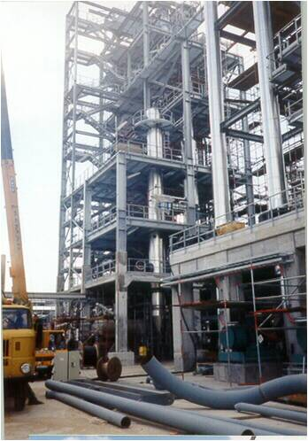
8. Деятельность
8.1 Планирование и управление деятельностью
Организация должна планировать, внедрять процессы, необходимые для выполнения требований к поставке продукции и предоставлению услуг и для выполнения действий, определенных в разделе 6, и осуществлять управление этими процессами.

Slide 92
8. Деятельность
8.2 Требования к продукции и услугам
8.2.1 Связь с потребителями
обеспечение информацией о продукции и услугах;
обработка запросов, контрактов или заказов, включая их изменения;
получение отзывов о продукции и услугах от потребителей, включая претензии потребителей;
обращение или управление собственностью потребителей;
установление специальных требований к действиям, предпринимаемым в непредвиденных обстоятельствах, там где это уместно.

Slide 93
8. Деятельность
8.2 Требования к продукции и услугам
8.2.2 Определение требований, относящихся к продукции и услугам
Организация должна убедиться, что:
требования к продукции и услугам определены, включая:
применимые законодательные и нормативные правовые требования;
требования, рассматриваемые организацией как необходимые;
может выполнять требования к продукции и услугам, которые она предлагает.

Slide 94
8. Деятельность
8.2 Требования к продукции и услугам
8.2.3 Анализ требований, относящихся к продукции (1)
Организация должна проводить анализ, прежде чем принять обязательство поставить продукцию или оказать услуги потребителям, чтобы учесть:
требования, установленные потребителем, в том числе требования к поставке и деятельности после поставки;
требования, не заявленные потребителем, но необходимые для конкретного или предполагаемого использования, когда оно известно;
требования, установленные организацией;
законодательные и нормативные правовые требования, применимые к продукции и услугам;
требования контракта или заказа, отличающиеся от ранее сформулированных.

Slide 95
8. Деятельность
8.2 Требования к продукции и услугам
8.2.3 Анализ требований, относящихся к продукции (2)
Организация должна обеспечить, чтобы были приняты решения по требованиям контракта или заказа, отличающимся от ранее установленных.
Если потребитель не выдвигает документированных требований, организация должна подтвердить их у потребителя до принятия к исполнению.
Организация должна сохранять документированную информацию, насколько это применимо, в отношении:
результатов анализа;
любых новых требований к продукции и услугам.

Slide 96
8. Деятельность
8.2 Требования к продукции и услугам
8.2.4 Изменение требований к продукции и услугам
Если требования к продукции изменены, организация должна обеспечить, чтобы соответствующая документированная информация была исправлена, а заинтересованный персонал был поставлен в известность об изменившихся требованиях.

Slide 97
8. Деятельность
8.3 Проектирование и разработка продукции и услуг
8.3.1 Планирование проектирования и разработки (1)
Организация должна рассматривать:
характер, продолжительность и сложность работ по проектированию и разработке;
требуемые стадии процесса, включая требования к проведению анализа проектирования и разработки;
требуемые действия в отношении верификации и валидации проектирования и разработки;
ответственность и полномочия в области проектирования и разработки;
внутренние и внешние ресурсы, необходимые для проектирования и разработки продукции и услуг;

Slide 98
8. Деятельность
8.3 Проектирование и разработка продукции и услуг
8.3.1 Планирование проектирования и разработки (2)
Организация должна рассматривать:
необходимость в управлении взаимодействиями между лицами, участвующими в процессе проектирования и разработки;
необходимость вовлечения потребителей и пользователей в процесс проектирования и разработки;
требования для дальнейшего производства продукции и услуг;
уровень управления процессом проектирования и разработки, ожидаемый потребителями и другими соответствующими заинтересованными сторонами;
документированную информацию, необходимую для демонстрации выполнения требований к проектированию и разработке.

Slide 99

8. Деятельность
8.3 Проектирование и разработка продукции и услуг
8.3.2 Входные данные для проектирования и разработки
Организация должна учесть:
функциональные и эксплуатационные требования;
информацию, полученную из предыдущей аналогичной деятельности по проектированию и разработке;
законодательные и нормативные правовые требования;
стандарты или своды практик, которые организация обязалась применять;
возможные последствия неудачи, связанные с характером продукции и услуг.
Организация должна сохранять документированную информацию по входным данным проектирования и разработки.

Slide 100
8. Деятельность
8.3 Проектирование и разработка продукции и услуг
8.3.4 Средства управления проектированием и разработкой
Организация должна обеспечить уверенность в том, что:
результаты, которые должны быть достигнуты, четко определены;
проведены анализы для оценивания способности результатов проектирования и разработки выполнить требования;
проведены действия по верификации в целях обеспечения соответствия выходных данных проектирования и разработки входным требованиям к проектированию и разработке;
проведены действия по валидации в целях обеспечения готовой продукции и услуг отвечать требованиям к установленному применению или намеченному использованию.
предприняты необходимые действия по выявленным проблемам в ходе анализа, верификации или валидации;
документированная информация об этих действиях сохранена.

Slide 101

Анализ, верификация и валидация
  Анализ
  Верификация
  Валидация
  Определение пригодности, адекватности и результативности объекта для достижения установленных целей
  Подтверждение (посредством предоставления объективных свидетельств) того, что установленные требования выполнены
  Подтверждение (посредством предоставления объективных свидетельств) того, что требования предназначенные для конкретного использования выполнены
Имеют различные цели.
Могут выполняться по отдельности или совместно,
насколько это применимо к продукции и услугам организации.

Slide 102
8. Деятельность
8.3 Проектирование и разработка продукции и услуг
8.3.5 Выходные данные проектирования и разработки
Организация должна обеспечить, чтобы выходные данные проектирования и разработки:
соответствовали входным требованиям;
были адекватными для последующих процессов производства продукции и предоставления услуг;
содержали требования к мониторингу и измерению, насколько это походит, а также критерии приемки или ссылки на них;
определяли характеристики продукции и услуг, которые имеют важное значение для их целевого назначения, безопасного и надлежащего предоставления.

Slide 103
8. Деятельность
8.3 Проектирование и разработка продукции и услуг
8.3.6 Изменения проектирования и разработки
Организация должна идентифицировать, анализировать и управлять изменениями, сделанными во время или после проектирования и разработки продукции и услуг, в той степени, которая необходима для обеспечения исключения негативного влияния на соответствие требованиям.
Организация должна сохранять документированную информацию по:
изменениям проектирования и разработки;
результатам анализов;
санкционированию изменений;
действиям, предпринятым для предотвращения неблагоприятного влияния.

Slide 104
8. Деятельность
8.4 Управление внешне поставляемыми процессами, продукцией и услугами
  обеспечить соответствие внешне поставляемых процессов, продукции и услуг требованиям;
  определить средства управления, применимые для внешне поставляемых процессов, продукции и услуг
  определить и применять критерии оценки, выбора, мониторинга результатов деятельности и повторной оценки внешних поставщиков, исходя из их способности выполнять процессы или поставлять продукцию и услуги в соответствии с требованиями.

Slide 105

Управление внешними поставками продукции и услуг
Приложение А 8
Формы внешне поставляемых продукции и услуг:
закупленные у поставщика;
полученные по соглашению с компанией-партнером;
полученные от внешнего поставщика на основе аутсорсинга процессов.
Аутосорсинг всегда являлся важной характеристикой услуги, поскольку имеет по крайней мере один вид деятельности, необходимой для выполнения взаимодействия поставщика и организации.

Slide 106
8. Деятельность
8.5 Производство продукции и предоставление услуг
Управление производством продукции
и предоставлением услуг
Идентификация и прослеживаемость
Собственность потребителей
или внешних поставщиков
Сохранение
Деятельность после поставки
Управление изменениями

Slide 107
8. Деятельность
8.5 Производство продукции и предоставление услуг
8.5.1 Управление производством продукции и предоставлением услуг (1)
Организация должна осуществлять производство продукции и предоставление услуг в управляемых условиях.
Управляемые условия должны включать в себя, насколько это применимо:
наличие документированной информации, определяющей:
характеристики производимой продукции, предоставляемых услуг или осуществляемой деятельности;
результаты, которые должны быть достигнуты;
наличие и применение ресурсов, подходящих для осуществления мониторинга и измерений;

Slide 108
8. Деятельность
8.5 Производство продукции и предоставление услуг
осуществление деятельности по мониторингу и измерению на соответствующих этапах в целях верификации соответствия процессов или их выходов критериям управления, а также соответствия продукции и услуг критериям приемки;
применение соответствующей инфраструктуры и среды для функционирования процессов;
назначение компетентного персонала, включая любые требуемые меры подтверждения квалификации;
валидацию и периодическую повторную валидацию способности процессов производства продукции и предоставления услуг достигать запланированных результатов в тех случаях, когда конечный выход не может быть верифицирован последующим мониторингом или измерением;
выполнение действий с целью предотвращения ошибок, связанных с человеческим фактором;
осуществление выпуска, поставки и действий после поставки.

Slide 109
8. Деятельность
8.5 Производство продукции и предоставление услуг
8.5.2 Идентификация и прослеживаемость
Организация должна использовать подходящие способы для идентификации выходов, когда это необходимо для обеспечения соответствия продукции и услуг.
Организация должна идентифицировать статус выходов по отношению к требованиям, относящимся к мониторингу и измерениям, по ходу производства продукции и предоставления услуг.
Организация должна управлять специальной идентификацией выходов, когда прослеживаемость является требованием, и сохранять документированную информацию, необходимую для обеспечения прослеживаемости.

Slide 110
8. Деятельность
8.5 Производство продукции и предоставление услуг
8.5.3 Собственность потребителей или внешних поставщиков
Организация должна проявлять заботу о собственности потребителей или внешних поставщиков, когда она находится под управлением организации или используется ею. Организация должна идентифицировать, верифицировать, сохранять и защищать собственность потребителя или внешнего поставщика, предоставленную для использования или включения в продукцию и услуги.
В случае, когда собственность потребителя или внешнего поставщика была утеряна, повреждена или признана непригодной для использования, организация должна уведомить об этом потребителя или внешнего поставщика, а также сохранить документированную информацию о произошедшем.

Slide 111
8. Деятельность
8.5 Производство продукции и предоставление услуг
8.5.4 Сохранение
Организация должна сохранять выходы процессов во время производства продукции и предоставления услуг в той мере, насколько это будет необходимым для обеспечения соответствия установленным требованиям.
  идентификация
  погрузочно-разгрузочные работы
  предотвращение загрязнения
  упаковка
  хранение
  перемещение или транспортировка
  защита

Slide 112
8. Деятельность
8.5 Производство продукции и предоставление услуг
8.5.5 Деятельность после поставки
Организация должна обеспечить выполнение требований к деятельности, связанной с продукцией и услугами, после того, как они были поставлены.
При определении объема требуемой деятельности после поставки организация должна рассматривать:
законодательные и нормативные правовые требования;
потенциальные нежелательные последствия, связанные с ее продукцией и услугами;
характер, использование и предполагаемое время жизни продукции и услуг;
требования потребителей;
обратную связь с потребителями.

Slide 113
8. Деятельность
8.5 Производство продукции и предоставление услуг
8.5.6 Управление изменениями
Организация должна анализировать изменения и в производстве продукции или предоставлении услуг и управлять ими в той степени, насколько это будет необходимо для обеспечения постоянного соответствия требованиям.
Организация должна сохранять документированную информацию, описывающую результаты анализа изменений, сведения о персонале, санкционировавшем внесение изменения, и все необходимые действия, являющиеся результатом анализа.

Slide 114
8. Деятельность
8.6 Выпуск продукции и услуг
Организация должна внедрять запланированные мероприятия на соответствующих этапах в целях верификации выполнения требований к продукции и услугам.
Передача продукции и услуг потребителю не должна происходить до окончания реализации всех запланированных мероприятий с удовлетворительными результатами, кроме тех случаев, когда это санкционировано уполномоченным органом и/или лицом и, когда это применимо, самим потребителем.
Организация должна сохранять документированную информацию о выпуске продукции и завершении предоставления услуг. Документированная информация должна включать:
свидетельства, демонстрирующие соответствие критериям приемки;
прослеживаемость в отношении лица (лиц), санкционировавшего выпуск продукции и завершение предоставления услуг.

Slide 115
8. Деятельность
8.7 Управление несоответствующими выходами
Организация должна обеспечивать идентификацию и управление выходами, которые не соответствуют требованиям, в целях предотвращения их непредназначенного использования или поставки.
Организация должна предпринимать соответствующие действия, исходя из характера несоответствия и его влияния на соответствие продукции и услуг. Это должно применяться также к несоответствующей продукции и услугам, выявленным после поставки продукции, в ходе или после предоставления услуг.
Организация должна сохранять документированную информацию, которая:
описывает несоответствие;
описывает предпринятые действия;
описывает разрешения на отклонение;
указывает полномочный орган и/или лицо, принимавшее решение о действии в отношении несоответствия.

Slide 116
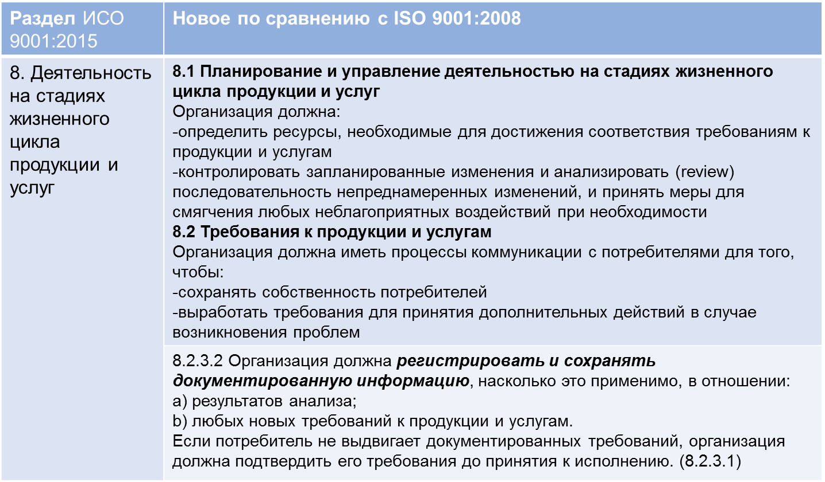
Новое по сравнению с ISO 9001:2008 (1)

Slide 117
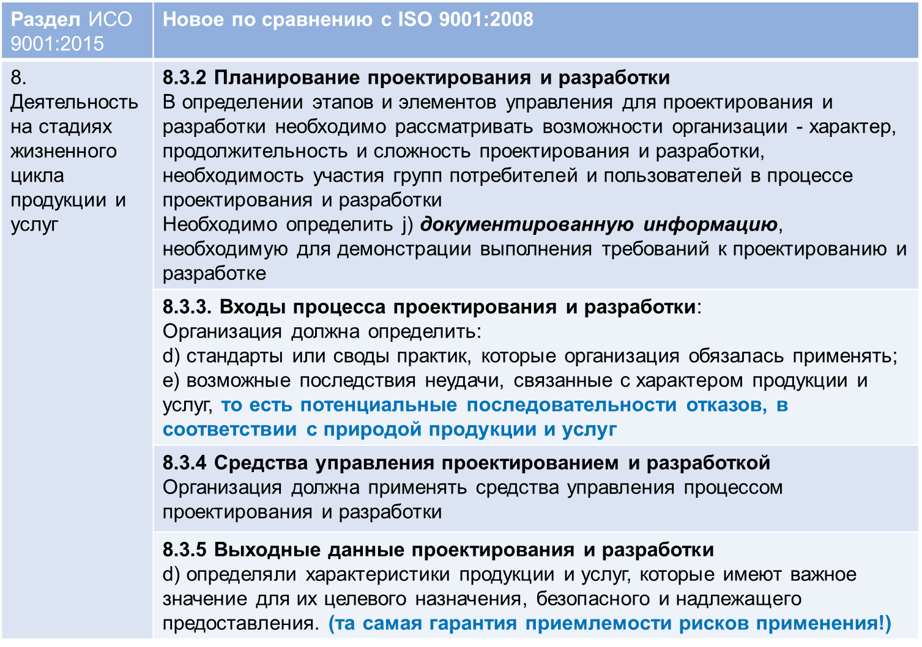
Новое по сравнению с ISO 9001:2008 (2)

Slide 118
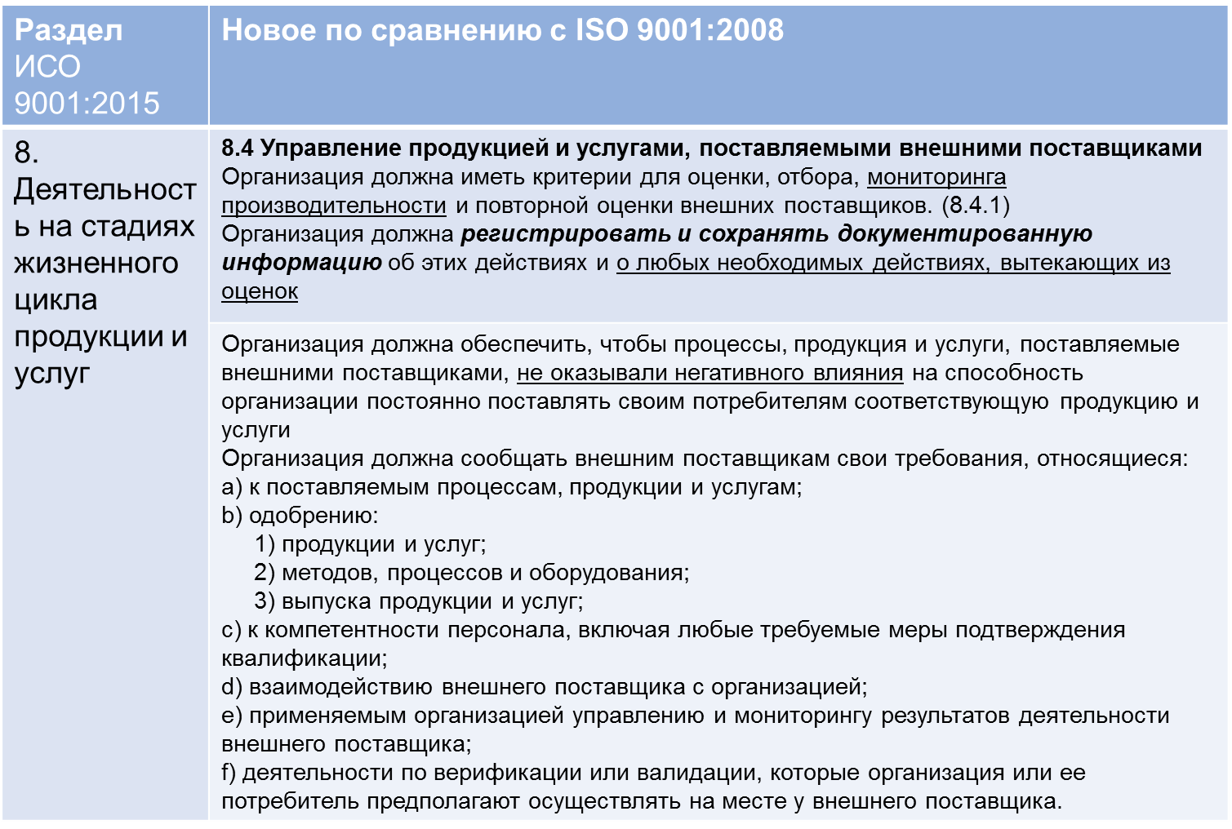
Новое по сравнению с ISO 9001:2008 (3)

Slide 119
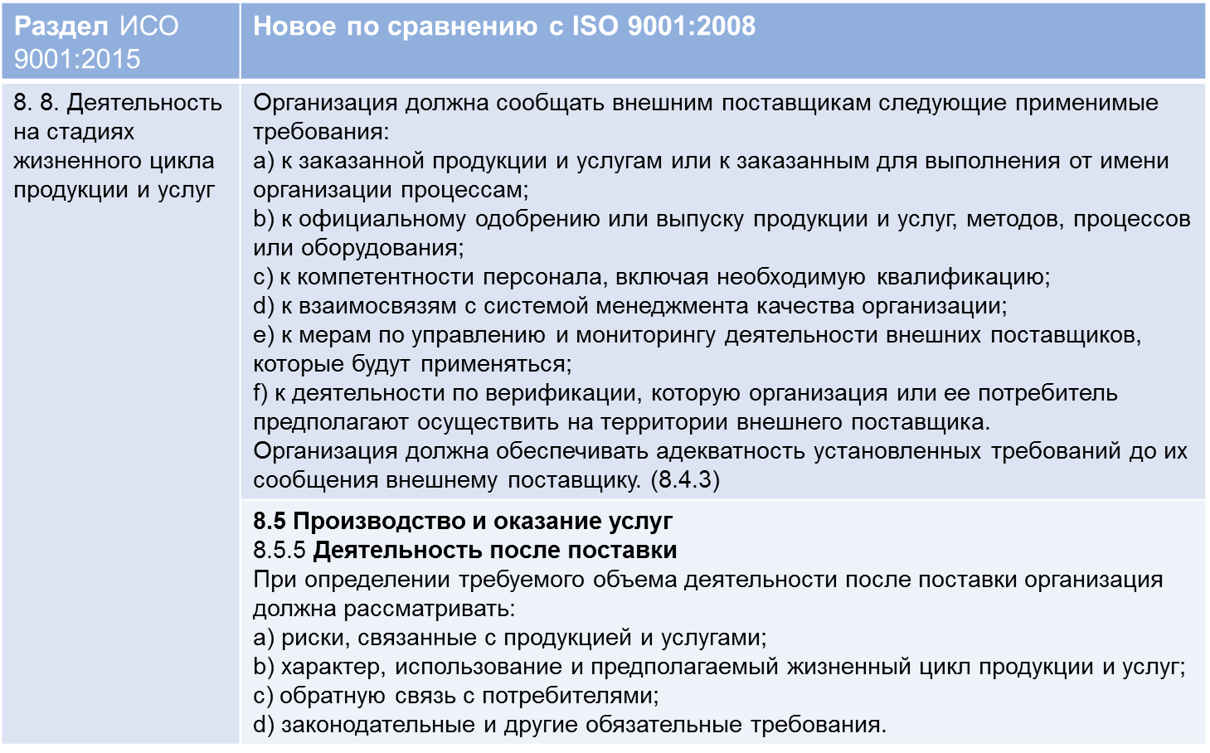
Новое по сравнению с ISO 9001:2008 (4)

Slide 120
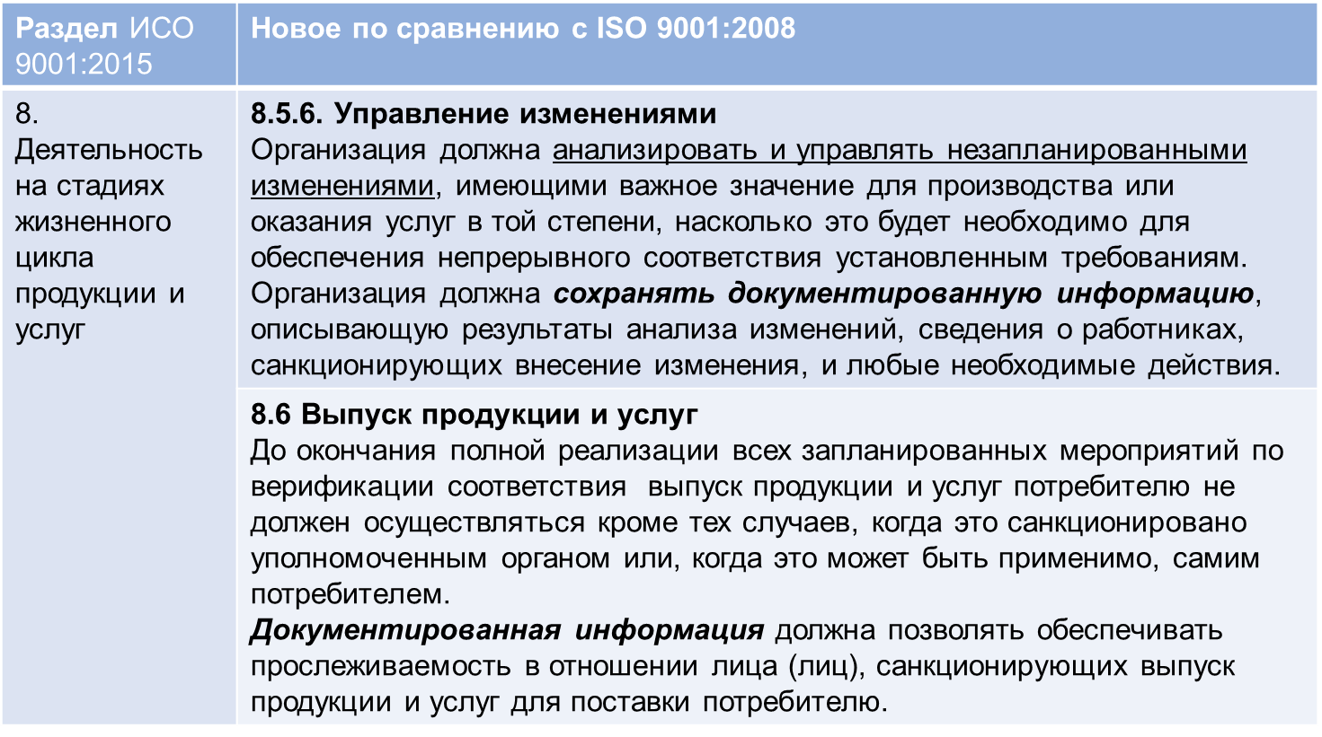
Новое по сравнению с ISO 9001:2008 (5)

Slide 121
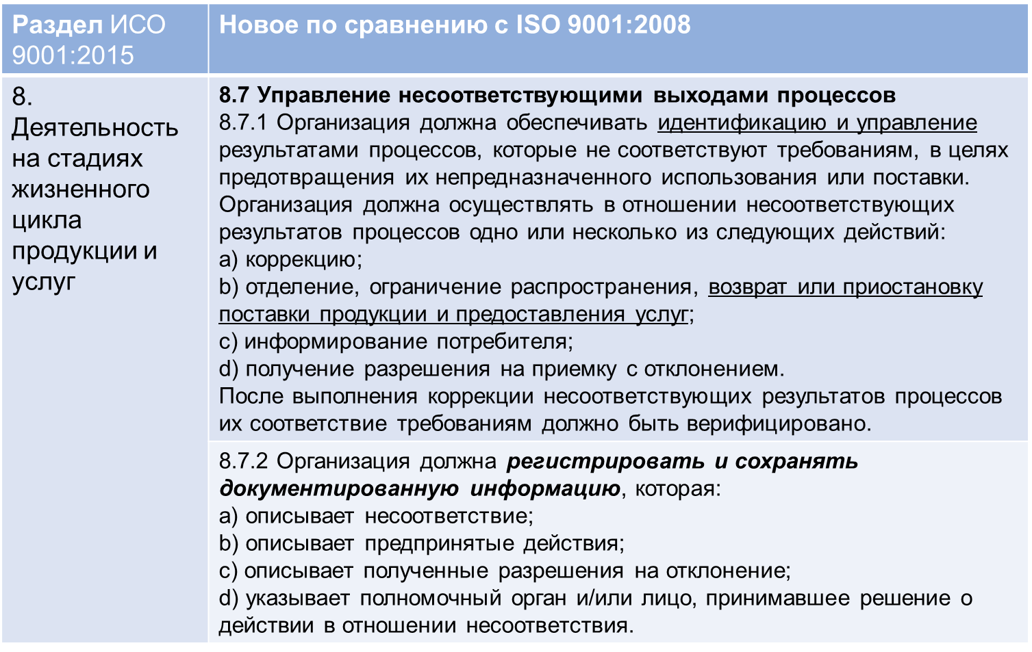
Новое по сравнению с ISO 9001:2008 (6)

Slide 122

Раздел 9. Оценка результатов деятельности
9.1 Мониторинг, измерение, анализ и оценка
  9.1.1 Общие положения
  9.1.2 Удовлетворённость потребителей
  9.1.3 Анализ и оценивание
9.2 Внутренние аудиты
9.3 Анализ со стороны руководства
  9.3.1 Общие положения
  9.3.2 Входные данные анализа со стороны руководства
  9.3.3 Выходные данные анализа со стороны руководства

Slide 123
9. Оценка результатов деятельности
9.1 Мониторинг, измерение, анализ и оценка (1)
9.1.1 Общие положения
Организация должна определить:
что должно подлежать мониторингу и измерениям;
методы мониторинга, измерения, анализа и оценки, необходимые для обеспечения достоверных результатов;
когда должны проводиться мониторинг и измерения;
когда результаты мониторинга и измерений должны быть проанализированы и оценены.
Организация должна оценивать показатели функционирования и результативность системы менеджмента качества.
Организация должна сохранять соответствующую документированную информацию как свидетельства полученных результатов.

Slide 124
9. Оценка результатов деятельности
9.1 Мониторинг, измерение, анализ и оценка (2)
9.1.2 Удовлетворённость потребителей
Организация должна проводить мониторинг данных, касающихся восприятия потребителями степени удовлетворения организацией их потребностей и ожиданий. Организация должна определить методы получения, мониторинга и анализа этой информации.
  Опрос потребителей;
  Встречи с потребителями;
  Отзывы от потребителей о поставленных продукции или услугах;
  Благодарности;
  Претензии по гарантийным обязательствам;
  Анализ доли рынка;
  Отчёты дилеров

Slide 125
Оценка удовлетворённости потребителя (1)
Косвенные показатели:
количество продаж, реализаций;
частота проведения повторных покупок;
доля постоянных потребителей;
средняя продолжительность торговой связи с потребителем;
количество, соотношение жалоб, рекламаций;
позиция на рынке (доля) и её изменения;
количество имиджевых клиентов.

Slide 126

Оценка удовлетворённости потребителя (2)
Непосредственные (прямые) методы:
вопросники;
телефонные опросы;
встречи, опросы лично.

Slide 127
9. Оценка результатов деятельности
9.1 Мониторинг, измерение, анализ и оценка (3)
9.1.3 Анализ и оценка
Организация должна анализировать и оценивать соответствующие данные и информацию, полученную в ходе мониторинга и измерения.
Результаты анализа должны быть использованы для оценки:
соответствия продукции и услуг;
степени удовлетворенности потребителей;
показателей функционирования и результативности системы менеджмента качества;
успешности планирования;
результативности действий, предпринятых в отношении рисков и возможностей;
результатов деятельности внешних поставщиков;
потребности в улучшениях системы менеджмента качества.
Примечание – Методы анализа данных могут включать в себя статистические методы.

Slide 128

9. Оценка результатов деятельности
9.2 Внутренние аудиты
Организация должна проводить внутренние аудиты через запланированные интервалы времени для получения информации, что система менеджмента качества:
соответствует:
  собственным требованиям организации к ее системе менеджмента качества,
  требованиям настоящего стандарта;
результативно внедрена и функционирует.

Slide 129
9. Оценка результатов деятельности
9.2 Внутренние аудиты (2)
Организация должна:
планировать, разрабатывать, реализовывать и поддерживать в актуальном состоянии программу(мы) аудитов, включая периодичность и методы проведения аудитов, а также ответственность, планируемые для проверки требования, и предоставление отчетности. Программа(мы) аудитов должны разрабатываться с учетом важности проверяемых процессов, изменений, оказывающих влияние на организацию, и результатов предыдущих аудитов;
определять критерии аудитов и область проверки для каждого аудита;
отбирать аудиторов и проводить аудиты так, чтобы обеспечивалась объективность и беспристрастность процесса аудита;
обеспечивать передачу информации о результатах аудитов соответствующим руководителям;
осуществлять соответствующую коррекцию и корректирующие действия без необоснованной задержки;
сохранять документированную информацию, как свидетельства реализации программы аудитов и полученных результатов аудитов.

Slide 130
9. Оценка результатов деятельности
9.3 Анализ со стороны руководства (1)
9.3.1 Общие положения
Высшее руководство должно анализировать через запланированные интервалы времени систему менеджмента качества в целях обеспечения ее постоянной
  пригодности,
  адекватности,
  результативности и
  согласованности со стратегическим направлением развития организации.

Slide 131
9. Оценка результатов деятельности
9.3 Анализ со стороны руководства (2)
9.3.2 Входные данные анализа со стороны руководства
статус действий по результатам предыдущих анализов со стороны руководства;
изменения во внешних и внутренних факторах, касающихся системы менеджмента качества;
информация о показателях функционирования и результативности системы менеджмента качества:
    удовлетворенность потребителей и отзывы от соответствующих заинтересованных сторон;
    степень достижения целей в области качества;
    показатели процессов и соответствию продукции и услуг;
    несоответствия и корректирующие действия;
    результаты мониторинга и измерений;
    результаты аудитов;
    результаты деятельности внешних поставщиков;
    достаточность ресурсов;
    результативность действий, предпринятых в отношении рисков и возможностей;
    возможности для улучшения.

Slide 132
9. Оценка результатов деятельности
9.3 Анализ со стороны руководства (3)
9.3.3 Выходные данные анализа со стороны руководства
Решения и действия, относящиеся к:
  возможностям для улучшения;
  любым необходимым изменениям системы менеджмента качества;
  потребности в ресурсах.
Организация должна сохранять документированную информацию как свидетельства результатов анализов со стороны руководства.

Slide 133
Новое по сравнению с ISO 9001:2008 (1)
Раздел ИСО 9001:2015 | Новое по сравнению с ISO 9001:2008
9. Оценка результатов деятельности | 9.2 Внутренние аудиты Организация должна: d) обеспечивать передачу информации о результатах аудитов соответствующим руководителям e) осуществлять соответствующую коррекцию и корректирующие действия без необоснованной задержки; (9.2.2)
 | 9.3 Анализ со стороны руководства Анализ должен планироваться и проводиться с учетом: b) изменений во внешних и внутренних факторах, касающихся системы менеджмента качества; с) информации о результатах деятельности и результативности системы менеджмента качества, включая тенденции, относящиеся к:… 1) к удовлетворенности потребителей и отзывам от соответствующих заинтересованных сторон;… 5) результатам мониторинга и измерений; d) достаточности ресурсов; e) результативности действий, предпринятых в отношении рисков и возможностей (см. 6.1);

Slide 134

Раздел 10. Улучшение
10.1 Общие положения
10.2 Несоответствия и корректирующие действия
10.3 Постоянное улучшение

Slide 135
10. Улучшение
10.1 Общие положения
Организация должна определять и выбирать возможности для улучшения и осуществлять необходимые действия для выполнения требований потребителей и повышения их удовлетворенности.
Это должно включать:
улучшение продукции и услуг в целях выполнения требований, а также учета будущих потребностей и ожиданий;
коррекцию, предотвращение или снижение влияния нежелательных воздействий;
улучшение показателей функционирования и результативности системы менеджмента качества.

Slide 136
10. Улучшение
10.2 Несоответствия и корректирующие действия (1)
При появлении несоответствий, в том числе связанных с претензиями, организация должна:
реагировать на данное несоответствие и насколько применимо:
  предпринимать действия по управлению и коррекции выявленного несоответствия;
  предпринимать действия в отношении последствий данного несоответствия;
оценивать необходимость действий по устранению причин данного несоответствия с тем, чтобы избежать его повторного появления или появления в другом месте посредством:
  анализа несоответствия;
  определения причин, вызвавших появление несоответствия;
  определения наличия аналогичного несоответствия или возможности его возникновения где-либо еще;

Slide 137

10. Улучшение
10.2 Несоответствия и корректирующие действия (2)
проанализировать результативность каждого предпринятого корректирующего действия; и
актуализировать при необходимости риски и возможности, определенные в ходе планирования;
внести при необходимости изменения в систему менеджмента качества.
Корректирующие действия должны соответствовать последствиям выявленных несоответствий.
Организация должна сохранять документированную информацию как свидетельство:
характера выявленных несоответствий и последующих предпринятых действий;
результатов всех корректирующих действий.

Slide 138

10. Улучшение
10.3 Постоянное улучшение
Организация должна постоянно улучшать пригодность, адекватность и результативность системы менеджмента качества.
Организация должна рассматривать результаты анализа и оценки, выходные данные анализа со стороны руководства, чтобы определить, имеются ли потребности или возможности, требующие рассмотрения в качестве мер по постоянному улучшению.

Slide 139
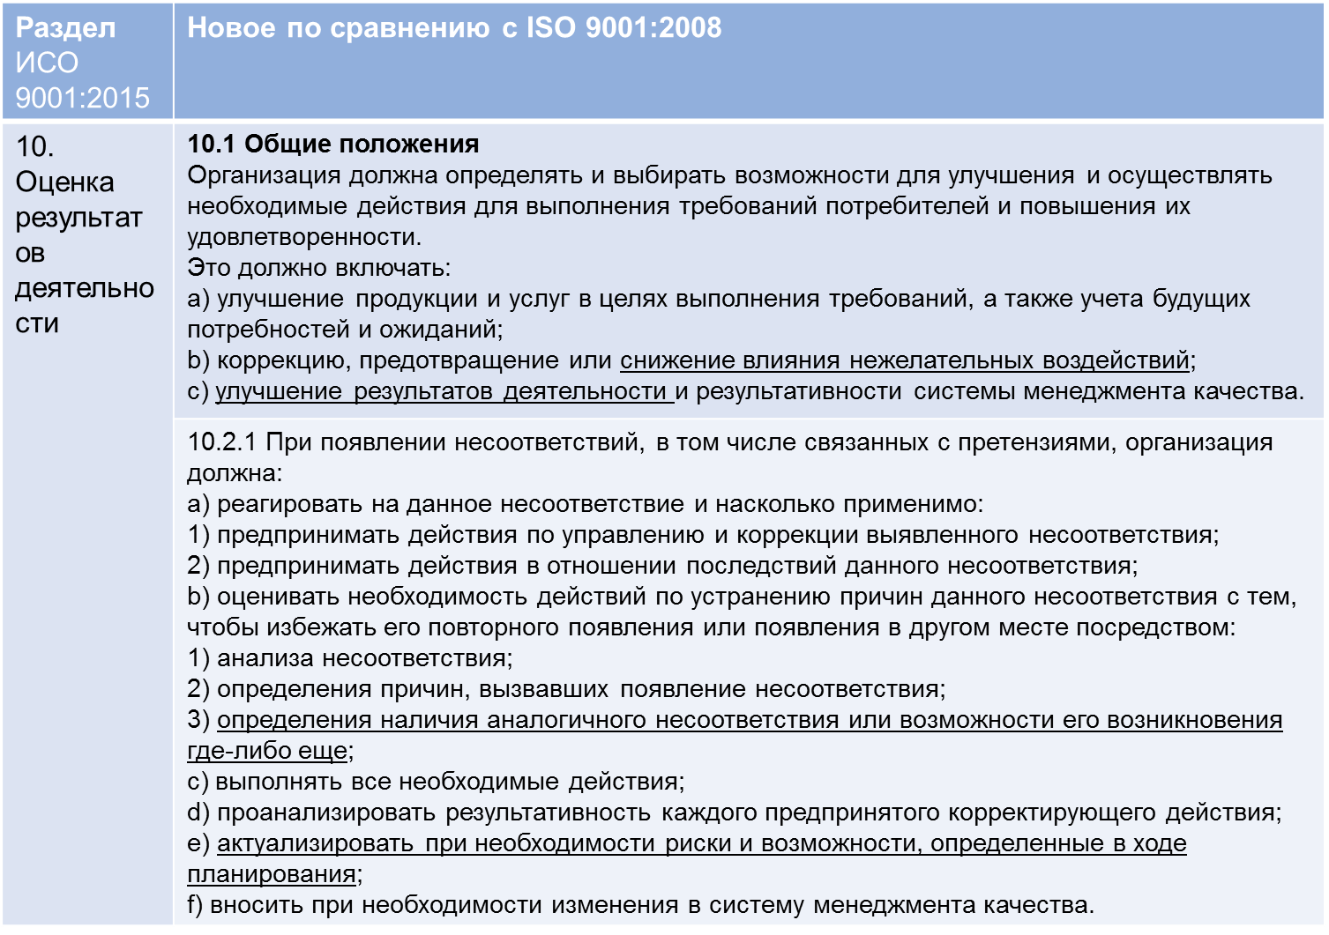
Новое по сравнению с ISO 9001:2008 (1)

Slide 140
Новое по сравнению с ISO 9001:2008 (2)
Раздел ИСО 9001:2015 | Новое по сравнению с ISO 9001:2008
10. Оценка результатов деятельности | 10.2.2 Организация должна регистрировать и сохранять документированную информацию как свидетельство: a) характера выявленных несоответствий и последующих предпринятых действий; b) результатов всех корректирующих действий.
 | 10.3 Постоянное улучшение Организация должна постоянно улучшать пригодность, адекватность и результативность системы менеджмента качества. Организация должна рассматривать результаты анализа и оценки, выходные данные анализа со стороны руководства, чтобы определить, имеются ли потребности или возможности, требующие рассмотрения в качестве мер по постоянному улучшению.

Slide 141
СПАСИБО ЗА ВНИМАНИЕ!

